Slide 1


KHÓA HỌC JAVA WEB - FE
Biên soạn: T3H
Bài 2: Câu lệnh điều kiện,
câu lệnh lặp
GIẢNG VIÊN: NVLONG

Slide 2
NỘI DUNG
KHÓA HỌC JAVA WEB - FE
Biên soạn: T3H
Các toán tử trong java
If else và switch case
For, while
Thực hành

Slide 3
KHÓA HỌC JAVA WEB - FE
Biên soạn: T3H
Toán tử trong Java
Toán tử số học
Toán tử | Mô tả
+ | Cộng 2 số
- | Trừ 2 số
* | Nhân 2 số
/ | Chia 2 số
% | Chia lấy dư
++ | Tăng giá trị lên 1
-- | Giảm giá trị xuống 1

Slide 4
KHÓA HỌC JAVA WEB - FE
Biên soạn: T3H
Toán tử trong Java
2. Toán tử so sánh
Toán tử | Mô tả
== | Trả về true nếu 2 biến bằng nhau
!= | Trả về true nếu 2 biến không bằng nhau
> | Trả về true nếu vế trái lớn hơn vế phải
< | Trả về true nếu vế trái nhớ hơn vế phải
>= | Trả về true nếu vế trái lớn hơn hoặc bằng vế phải
<= | Trả về true nếu vế trái nhỏ hơn hoặc bằng vế phải
&& | Trả về true nếu cả 2 vế đúng
|| | Trả về true nếu một trong 2 vế đúng
! | Trả về false nếu vế trả về true (đảo ngược kết quả)

Slide 5
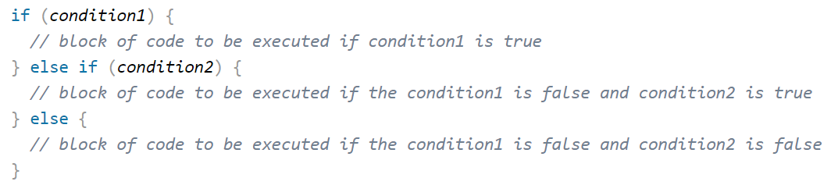
KHÓA HỌC JAVA WEB - FE
Biên soạn: T3H
II. If else và switch case
If else
Thực hành với bài nhập giờ từ 0 đến 24 và in ra màn hình chào buổi sáng, chiều hoặc tối

Slide 6
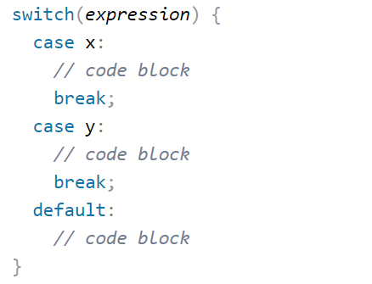
KHÓA HỌC JAVA WEB - FE
Biên soạn: T3H
II. If else và switch case
2. Switch case
Thực hành với bài nhập số từ 1 đến 7 và in ra màn hình tương ứng từ thứ 2 đến chủ nhật
Thực hành đảo ngược với if else và switch case

Slide 7
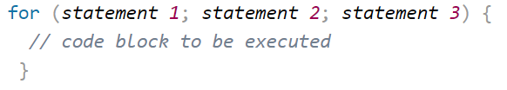
KHÓA HỌC JAVA WEB - FE
Biên soạn: T3H
For, while
1. Vòng lặp for
Statement 1: được thực hiện 1 lần trước khi chạy block
Statement 2: điều kiện chạy code block
Statement 3: được chạy mỗi khi block code chạy xong
Thực hành in ra màn hình các số theo thứ tự từ 1 đến 10
Thực hành in ra màn hình kim tự tháp 6 *

Slide 8
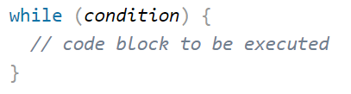
KHÓA HỌC JAVA WEB - FE
Biên soạn: T3H
For, while
2. Vòng lặp while
Thực hành in ra màn hình các số theo thứ tự từ 1 đến 10
Thực hành in ra màn hình kim tự tháp 6 *
Giới thiệu do while

Slide 9
KHÓA HỌC JAVA WEB - FE
Biên soạn: T3H
IV. Thực hành
Bài 1: Giải phương trình bậc nhất, bậc hai

Slide 10
KHÓA HỌC JAVA WEB - FE
Biên soạn: T3H
IV. Thực hành
Bài 2: Viết chương trình tính giai thừa của số được người dùng nhập vào.

Slide 11
KHÓA HỌC JAVA WEB - FE
Biên soạn: T3H
IV. Thực hành
Bài 3: Viết chương trình tìm các số chia hết cho 7 nhưng không chia hết cho 5 trong khoảng từ 20 – 200.

Slide 12
KHÓA HỌC JAVA WEB - FE
Biên soạn: T3H
IV. Thực hành
Bài 4: Viết chương trình in ra các số nguyên tố lớn hơn 0 và nhỏ hơn giá trị nhập vào

